Slide 1

2.4
消息导语、主体、背景的写作

Slide 2
消息的导语
导语的位置
：
消息的第一段
导语的功能
：
简短笔墨反映要点
为整篇报道定下基调
唤起读者的注意
导语的写法
：
叙述式、描写式、引用式、评论式等

Slide 3
叙述式导语 举例
本报讯 １９日上午９时，记者在大连红凌路附
近某高校采访时，一辆银灰色的奔驰Ｓ５００擦
身而过，又在不远处停下，记者惊讶地发现这辆
车的主人竟是一个女孩子，烫发、红色风衣、棕
靴，手里还拎着书包，看打扮像是大学生。
《真牛气
——
女大学生开奔驰上学》

Slide 4
评论式导语 举例
只因为淘气被妈妈责骂了几句，一位五岁女孩
一气之下逃出家门，至今下落不明。有关专家指
出，独生子女的家庭教育问题已到了让人忧心的
地步。

Slide 5
感叹式导语 举例
“
压岁钱，
17
万！”郑州市纬五路第一小学的老
师们被这一庞大的数字惊得目瞪口呆。

Slide 6
引用式导语 举例
“精彩，实在精彩！” “你有没有注意，
梁启圣老师讲他
10
多年来用自己的工资抚养少
数民族学生那一段时，就被
次掌声所打断。”
6
这是昨天上午省里的报告团在广州中山纪念堂
做首场报告以后，记者在人群中听到的议论。

Slide 7
导语写作要求：
·
突出主要事实，展示消息精华
·
要留有余地
·
要有阅读的兴奋点
能引起读者兴趣的兴奋点：
有趣的情节
生动的场面
诱人的悬念

Slide 8
比较：同一新闻事件不同导语的写法。
世界重量级拳王迈克·泰森今晚以85秒钟的时间，
v
击垮挑战者卡尔·威廉斯，创造了历时最短的一场
拳王卫冕战。
叙述式导语
“85秒！拳王泰森击败挑战者。85秒！历史上最短
v
的拳王卫冕战。85秒！1300万美元尽入腰包。”
引用、感叹式导语

Slide 9
比较：同一新闻事件不同标题及导语的写法。
确保“端庄”
学校禁止女生穿裙子
英国东部某郡的一所学校为了让女生保持“端庄”，21日颁布
了一条新禁令
——
禁止女学生穿裙子上学。
英国一中学颁布“禁裙令”
炎炎夏日，女孩子裙摆飘飘，风姿绰约，在任何地方都是一道
独特的风景线。但是在英国一所中学里，女学生们越来越短的裙子
却让校方头痛不已。最近，该校不得不做出决定：今后女学生只能
穿长裤来上学。

Slide 10
以下是一些零散的信息，请将它们联写成一句消息
的导语：
•
一个武汉青年
•
他是个个体经营主
•
他叫程铿
•
今年
3
月
10
日
•
北京一家研究所
•
聘请这位青年为总工程师
•
这位青年一无学历，二无职称

Slide 11
以时间开头
今年8月10日，一位武汉个体户青年程铿被北京一家研究所聘请为总工程师，尽管他一无学历，二无职称。
以人物开头
武汉青年个体户程铿，虽然一无学历，二无职称，今年8月10日却被北京一家研究所聘请为总工程师。

Slide 12
以人物的定语开头1
一位一无学历，二无职称的武汉个体户青年程铿，今年8月10日却被北京一家研究所聘请为总工程师。
以人物的定于开头2
北京一家研究所今年8月10日聘请一位一无学历，二无职称的武汉青年个体户程铿，为总工程师。

Slide 13
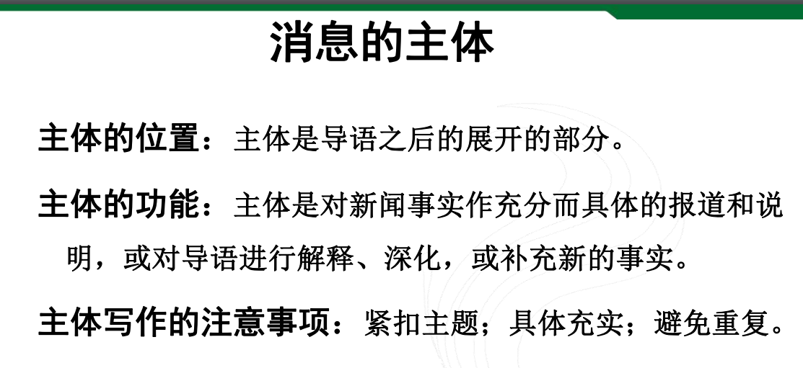

Slide 14
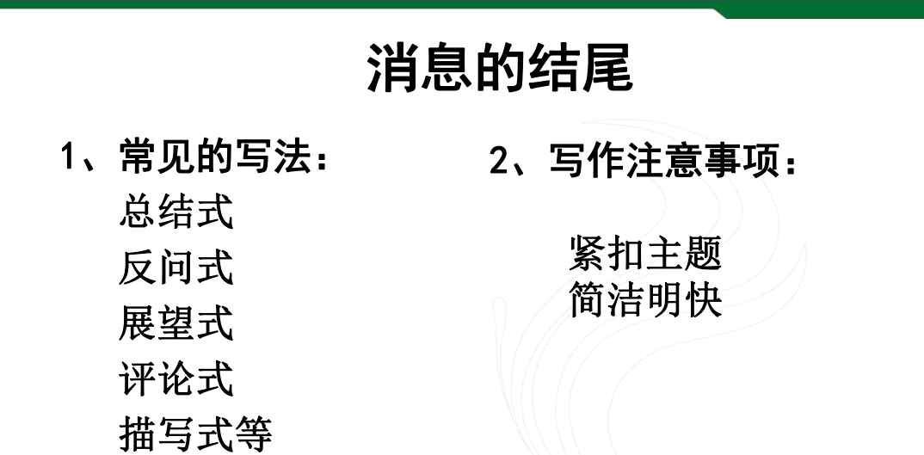

Slide 15
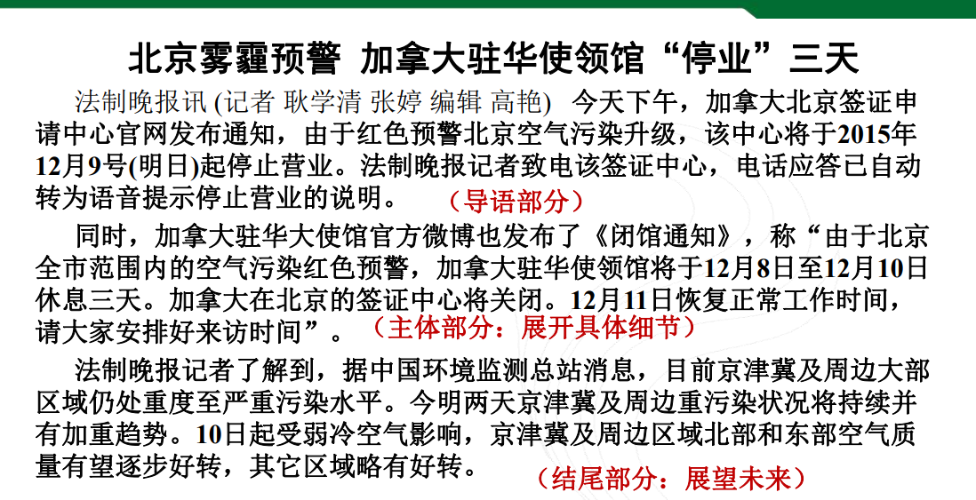

Slide 16
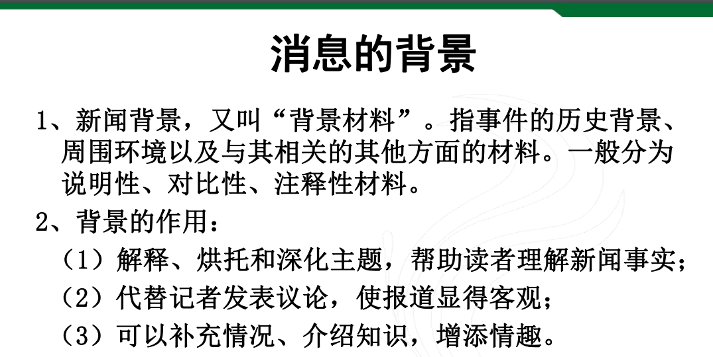

Slide 17
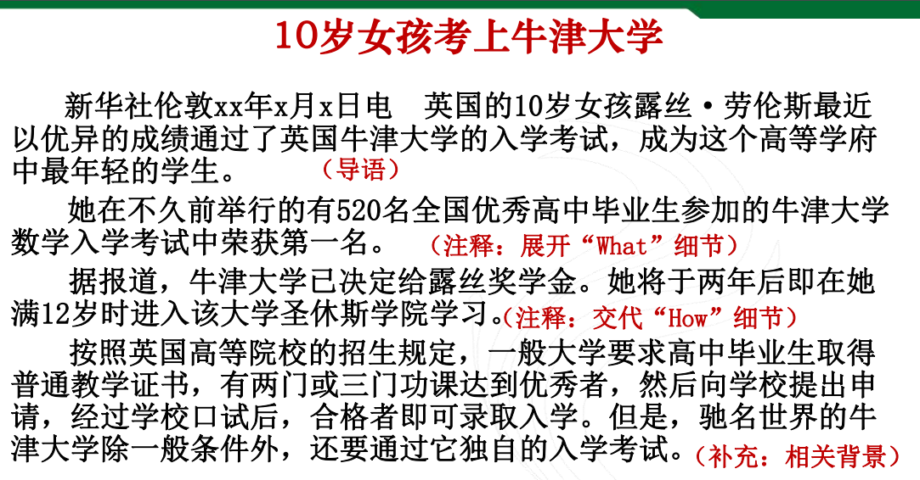

Slide 18
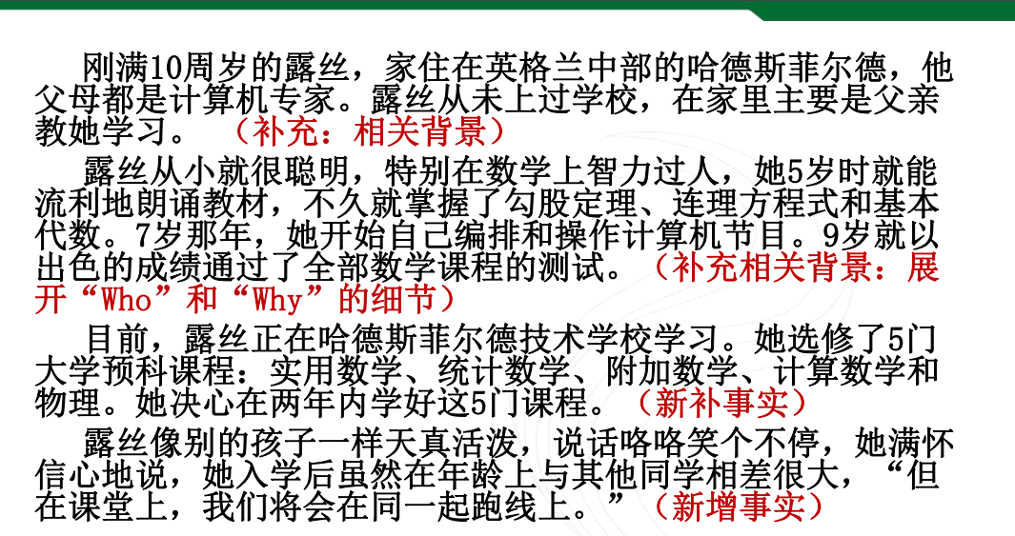

Slide 19
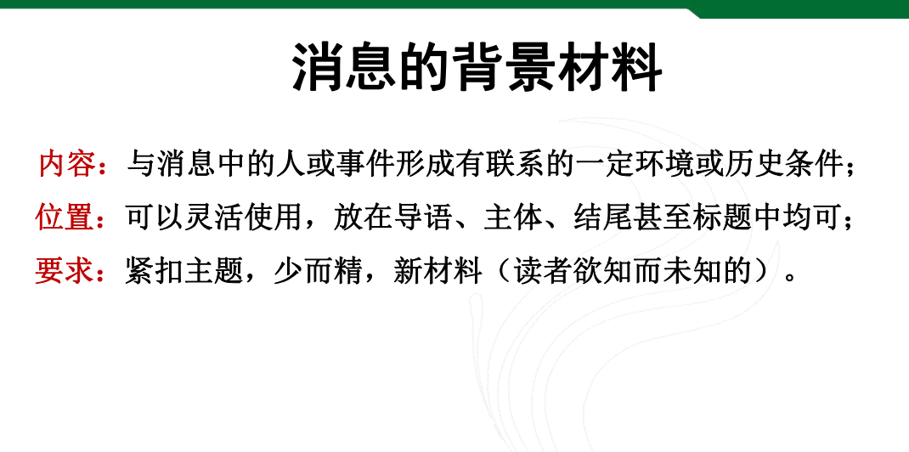

Slide 20
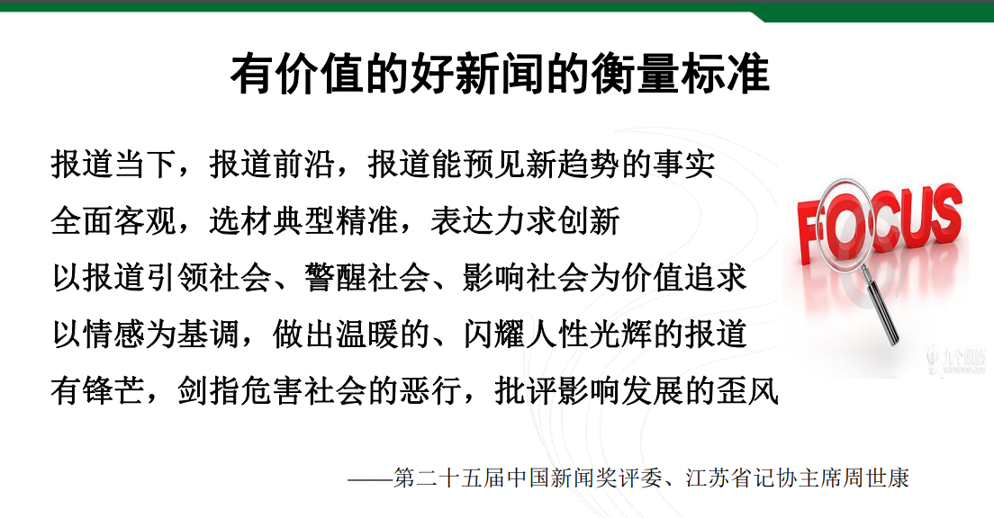

Slide 21
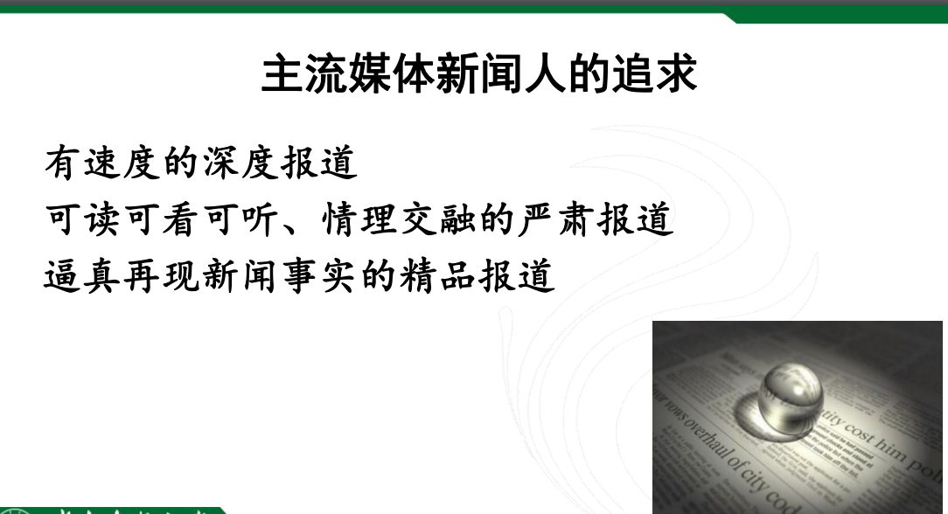

Slide 22
消息写作练习
近日，一家国际知名企业开始在全球范围内裁员。根据最新消息，该企业将在三个月内裁员5000人。请根据所提供的信息，撰写一篇新闻报道。要求如下：
标题：一行标题，直观
内容包括：裁员数量、时间范围、企业名称、对员工的市场影响
使用新闻报道的形式进行写作

